Slide 2
Что такое туберкулез

Slide 3
Туберкулёз (от лат. tuberculum — бугорок) — широко распространённое в мире инфекционное заболевание человека и животных, вызываемое различными видами микобактерий.

Slide 4
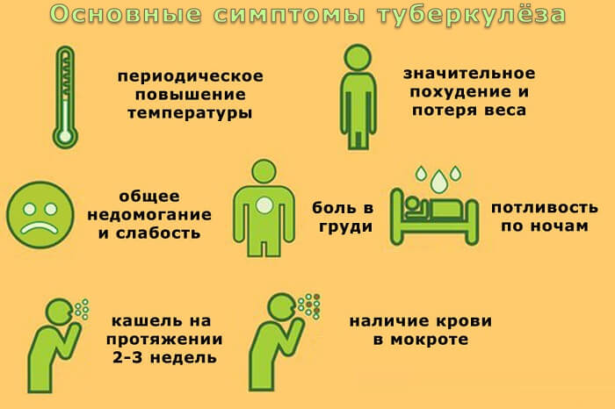
Основные симптомы туберкулеза

Slide 5
Факторы, способствующие заболеванию туберкулезом
Курение, алкоголизм, наркомания
Неполноценное питание
Неблагоприятные условия жизни
Стресс
Пожилой возраст
Ослабленный иммунитет
ВИЧ-инфицированность
Сахарный диабет, язвенная болезнь желудка и 12-перстной кишки, хронические заболевания лёгких
Часто повторяющееся проникновение микобактерий туберкулёза в организм (особенно для сотрудников медучреждений)
При кратковременном контакте – поступление в ослабленный организм высоковирулентных (агрессивных) туберкулёзных палочек

Slide 6
Основным источником инфицирования туберкулёзом являются носители с открытыми формами туберкулёза, то есть те, кто выделяют бациллы Коха во внешнюю среду.
При кашле, чихании, смехе больной открытой формой туберкулёза выбрасывает в воздух мелкие капельки мокроты, содержащие туберкулёзные палочки, которые рассеиваются вокруг на расстоянии до 1,5 м и держатся в воздухе в виде взвеси до 30 минут, а окончательно оседают минимум 6 часов

Slide 7
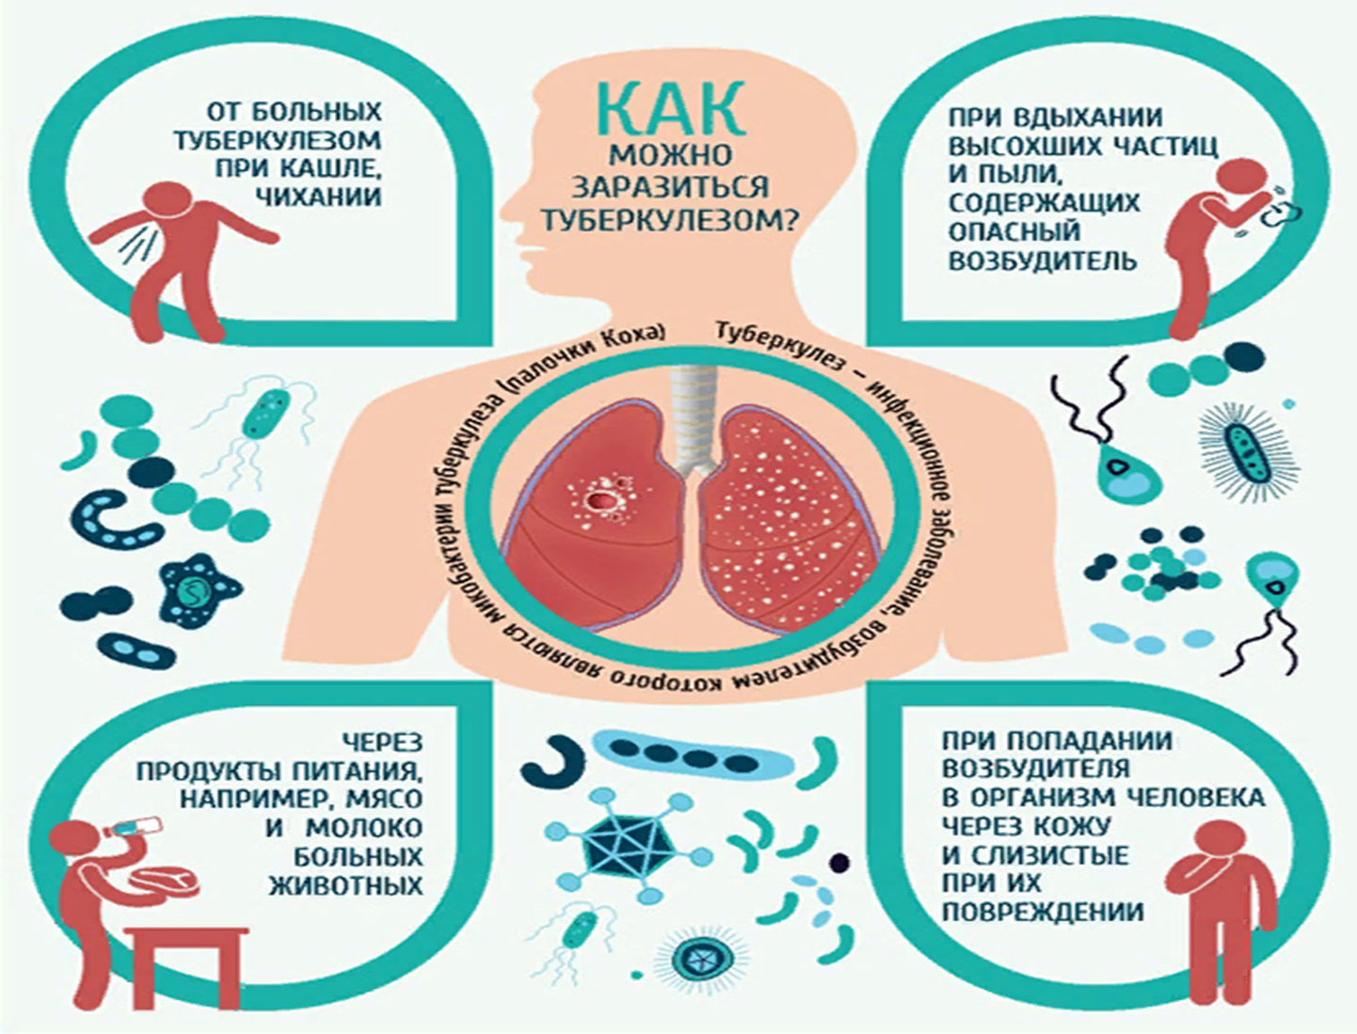
Пути заражения туберкулезом

Slide 8
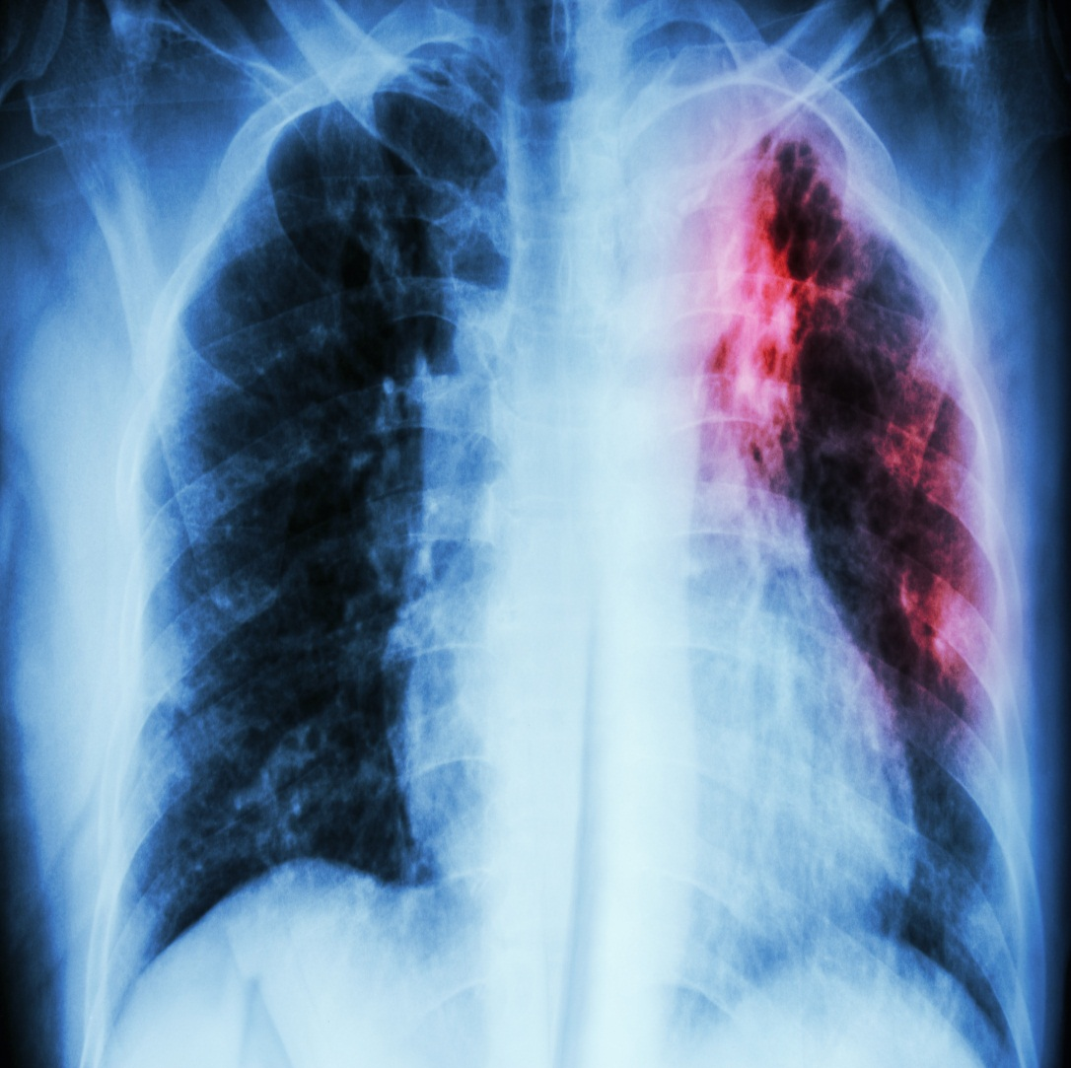
Поражение органов при туберкулезе
В человеческом организме туберкулёзом могут поражаться практически все органы и ткани (кроме волос и ногтей), но всё же чаще всего –это лёгочный туберкулёз (90 % случаев).

Slide 9
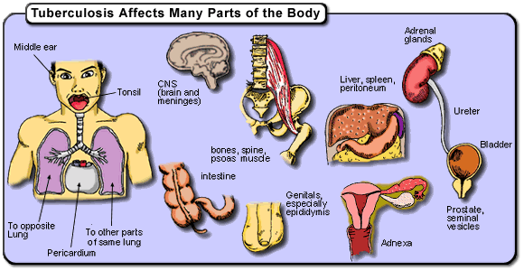
Поражение органов при туберкулезе

Slide 10
Как выявляется туберкулёз?
По клиническим проявлениям
Ежегодно проводимой пробой Манту, Диаскин-тест и др.
Флюорографическим исследованием
Исследованием мокроты

Slide 11
Профилактика туберкулеза 1. Вакцинация БЦЖ
Профилактика туберкулёза начинается с роддома, где новорожденному делается прививка против этого грозного заболевания.

Slide 12
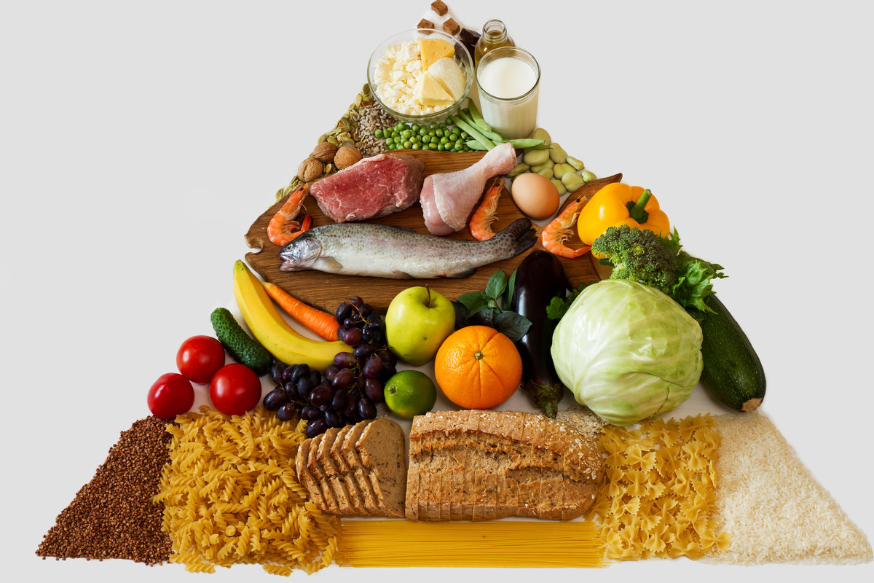
2. Полноценное питание

Slide 13
3. Активный отдых/спорт
Ежедневная двигательная активность(гимнастика, ходьба, плавание, бег, велосипед и др.) необходима для укрепления здоровья

Slide 14
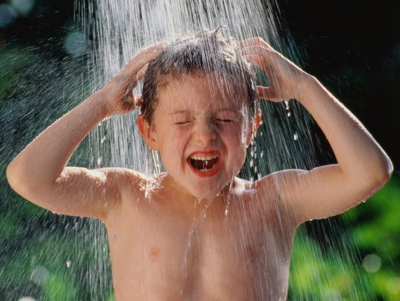
4. Закаливание
Закаливание повышает устойчивость к различным заболеваниям, в том числе и к туберкулёзу.

Slide 15
5. Регулярно проводить влажную уборку и проветривание помещений

Slide 16
6. Отказ от вредных привычек

Slide 17
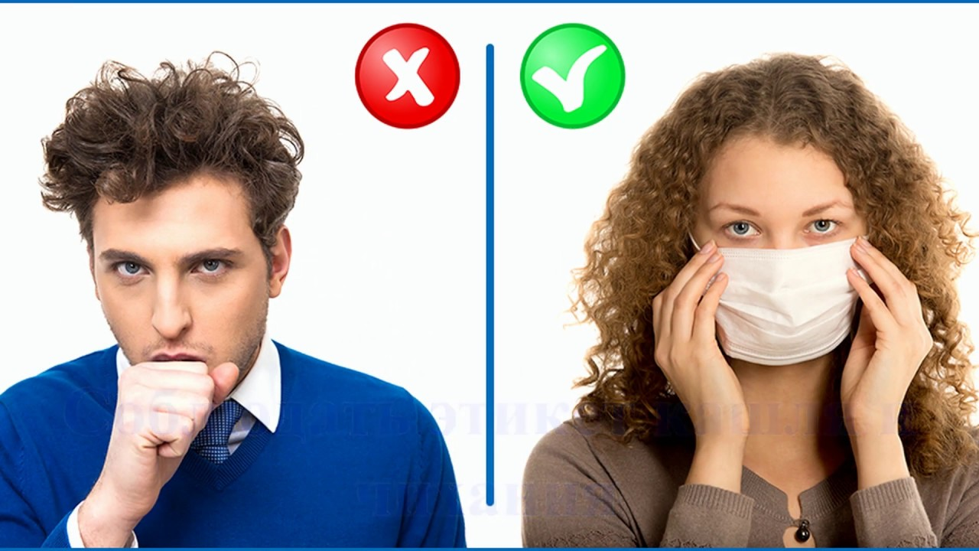
7. Кашлевой этикет

Slide 18
Туберкулез как глобальная и национальная проблема здравоохранения
Треть населения мира инфицирована микобактериями туберкулеза (Mycobacterium tuberculosis), которые являются возбудителями туберкулез
Десятая часть инфицированных людей заболевает туберкулезом в течение своей жизни
Туберкулез занимает второе место среди главных причин смерти от инфекционных заболеваний во всем мире, уступая лишь ВИЧ/СПИД

Slide 19
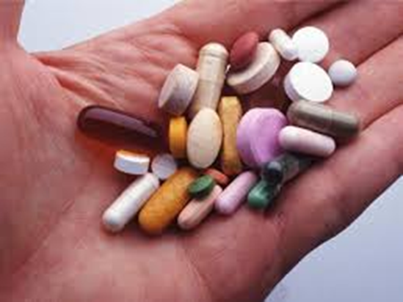
Лечение туберкулеза
Заболевание требует лечения продолжительностью от 6 месяцев до 2 лет
побочные эффекты лечения тяжелые,
препараты принимаются строго под
контролем врача;
люди, болеющие туберкулезом, часто
страдают от дискриминации и стигмы,
неприятия и социальной изоляции.

Slide 20
Всего в Беларуси в 2019 году было зафиксировано 1 тыс. 759 вновь выявленных случаев туберкулеза. Это на 155 человек меньше, чем в 2018-м. На учете в противотуберкулезных диспансерах находится около 3 тыс. пациентов, которые активно наблюдаются и лечатся. А ведь еще 10 лет назад на учете у специалистов состояли от 30 до 40 тыс. человек.
Сейчас в Беларуси 18 случаев заболевания туберкулезом на 100 тыс. человек.

Slide 21
Психосоциальная поддержка больных туберкулезом - это система психологической и социальной поддержки больному, направленная на
успешную адаптацию больных к изменившимся условиям жизни,
формирование у них приверженности к лечению.
Цель - обеспечение возможности выздоровления

Slide 22
Белорусское Общество Красного Креста
Спасибо за внимание!
Подготовила:
Координатор проекта международной технической помощи № 2/19/000982 «Укрепление национальной системы профилактики, лечения, ухода и поддержки в связи с ВИЧ и туберкулезом в Республике Беларусь»
Филиппович ТатьянаИЧ и туберкулезом в Республике Беларусь(регистрационный № 2/19/000982 международной технической помощи «Укрепление национальной системы профилактики, лечения, ухода и поддержки в

